Slide 1
স্বাগতম

Slide 2
শিক্ষক পরিচিতি
মোহাম্মদ আনোয়ারুল ইসলাম
সহকারী অধ্যাপক
বালিয়াডাঙ্গা ডি.এস. ফাজিল মাদরাসা
ডাকঘর- বালিয়াডাঙ্গা
উপজেল- চাঁপাইনবাবগঞ্জ সদর
জেলা- চাঁপাইনবাবগঞ্জ
মোবাইল নং-১০৭২৬৪৩৪৬৩৪

Slide 3
পাঠ পরিচিতি
শ্রেণি- একাদশ
বিষয়- তথ্য ও যোগাযোগ প্রযুক্তি
অধ্যায় –(চার)
HTML- TABLE
সময় -৪৫ মিনিট
তারিখ-১২/০১/২০২০ খ্রি:

Slide 4
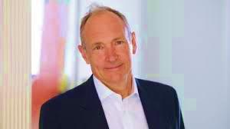
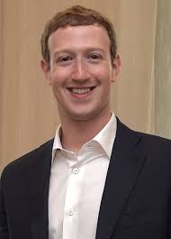
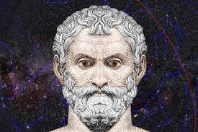
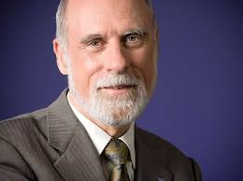
পূর্ব জ্ঞান যাচাই
T. M . L.
ছবি গুলির দিকে লক্ষ্য কর এবং নামসহ বল ‍কে কিসের জনক:-

Slide 5
আজকের পাঠ ঘোষনা
HTML
H=HYPER, T=TEXT, M=MARK UP , L=LANGUAGE

Slide 6
ট্যাগের বর্ননা
HTML ট্যাগ কি?
HTML এ প্রোগ্রাম লেখার জন্য <> এবং </> দুইটা চিহ্ন এবং এর মধ্যে কিছু Word যেমন html, head, title, body
ইত্যাদি Keyword ব্যবহার করা হয়। <> বা </> চিহ্ন এবং এর মাঝে লেখা একটি Keyword কে একত্রে ট্যাগ বলা হয়।
যেমন <html> এবং </html> । <body> হল body শুরু ট্যাগ এবং </ body> হল body শেষ ট্যাগ।
<html> </html> | (HTML) ডকুমেন্ট নির্দেশ করে
<head> </head> | (HEAD) প্রোগ্রামে প্রধান অংশ নির্দেশ করে
<title> </title> | (TITLE) ডকুমেন্ট শিরোনাম নির্দেশ করে
<body> </body> | (BODY) প্রোগ্রাম মূল অভ্যন্তরস্থ অংশ নির্দেশ করে
<a> </a> | (ANCHOR) নির্দেশ করে
<abbr> </abbr> | (ABBREVIATION) সংক্ষিপ্তরূপ নির্দেশ করে
<b> </b> | (BOLD) গাড় লেখা নির্দেশ করে
<i> <i> | (ITALIC) বাঁকা লেখা নির্দেশ করে
<big> </big> | (BIG) স্বাভাভিকের চেয়ে বড় লেখা নির্দেশ করে
<small> </small> | (SMALL) স্বাভাভিকের চেয়ে ছোট লেখা নির্দেশ করে
<blockquote> </blockquote> | (BLOCKQUOTE) বিশেষ উদ্ধৃতি প্রকাশ করতে ব্যবহৃত হয়
<br /> | একটা লাইন ব্রেক তৈরি করে

Slide 7
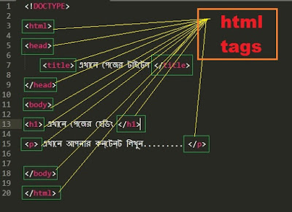
আজকের পাঠ উপস্থাপন
১। HTML-TAG কি? ২।উহার কয়টি অংশ ? HTML-TAG লিখার নিয়ম কি?

Slide 8
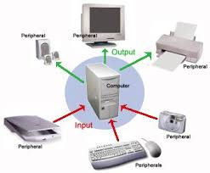
পাঠ বর্ননা
HTML-TABLE

Slide 9
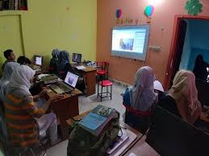
শিখন ফল
এই পাঠ শেষে যা যা শিখতে পারবে :-
১।ওয়েবপেইজে টেবিল তৈরি করতে পারবে।
২।টেবিলের রো মার্জ করতে পারবে।
৩।টেবিলের কলাম মার্জ করতে পারবে।
৪।বিভিন্ন কালার কোড ব্যবহার করতে পারবে।

Slide 10
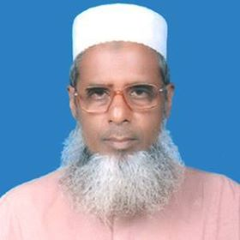
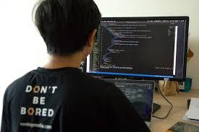
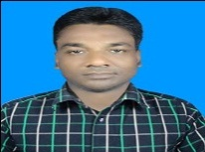
IN
PUT
একক কাজ
OUT
PUT
<DOCTYPE Html Table>
<html>
<head
<title>
<html table>
</tile>
<body>
<table border=“2” width=“100”>
<tr>
<td colespan="3"
width="100"colspan="3" align="center">Teachers Information</td>
</tr>
<tr>
<th> Name </th>
<th> Age </th>
<th> Address </th>
</tr>
<tr>
<td>Md. Abdul Mannan </td> <td> 60 </td><td> Principal, Baliadanga D.S. Fazil Madrasah</td>
</tr>
<tr>
<td>Md. Farhad Reza</td> <td> 35 </td><td> Computer Teacher, Baliadanga D.S. Fazil Madrasah </td>
</tr>
</body></head></html
Process
Teachers Information
Name | Age | Address
Md. Abdul Mannan | 60 | Principal, Baliadanga D.S. Fazil Madrasah
Md. Forhad Reza | 35 | Computers Teacher, Baliadanga D.S. Fazil Madrasah

Slide 11
পাঠ মূল্যায়ন
অত্র পাঠে ছাত্র ও ছাত্রীরা কি কি শিখলো:-
HTML-এর সংগা বলতে পারবে।
HTML-এর আবিস্কারকের নাম বলতে পারবো
TABLE তৈরী করতে মূলত ৬টি ট্যাগ ব্যাবহার হয় তার নাম গুলি বলতেপারবে ।
বিভিন্ন ট্যাগ পদ্ধতি শিখলো।

Slide 12
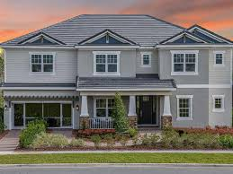
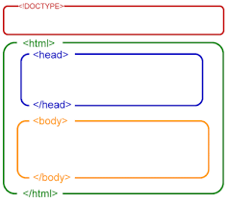
বাড়ির কাজ
HTML-TABLE
In put
Out Put
WWW.ICT.COM
Fahima is a Student.
فهيمة تلميذة
ফাহিমা একজন
ছাত্রী ।
InPut- Tag বসাও
বর্ননা

Slide 13
ধ
ন্য
বা
দ

